Slide 1
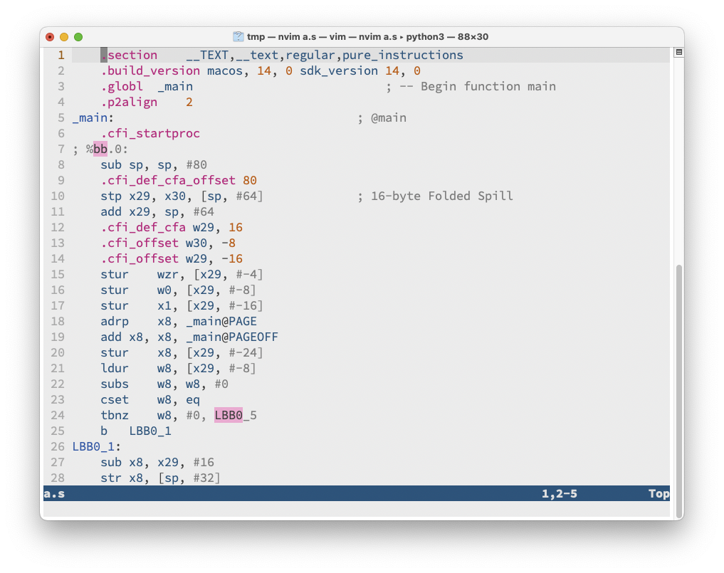
Review 1
计算机组成原理
本文档仅用于复习考试

Slide 2
第五章 指令系统

Slide 3
18. 指令格式

Slide 4
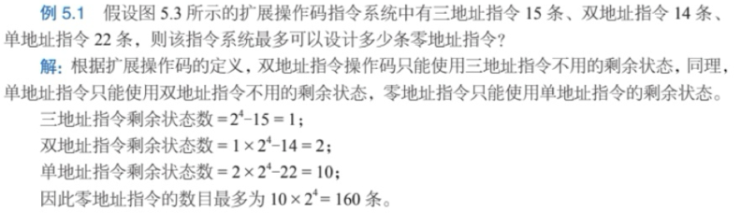
例子(18)

Slide 5
19. 寻址方式

